Slide 1
DBscan-分群演算法

Slide 2
何謂DBSCAN/概念原理
DBSCAN(Density-based spatial clustering of applications with noise) 是Martin Ester, Hans-PeterKriegel等人於1996 年提出的一種基於密度的空間的數據聚類方法，該算法是最常用的一種聚類方法
該算法將具有足夠密度區域作為距離中心，不斷生長該區域, 算法基於一個事實：一個聚類可以由其中的任何核心對象唯一確定 。該算法利用基於密度的聚類的概念，即要求聚類空間中的一定區域內所包含對象（點或其他空間對象）的數目不小於某一給定閾值。該方法能在具有噪聲的空間數據庫中發現任意形狀的簇，可將密度足夠大的相鄰區域連接，能有效處理異常數據，主要用於對空間數據的聚類
DBSCAN將簇定義為密度相連的點的最大集合，並可在噪聲的空間中發現任意形狀的聚類
DBSCAN目標: DBSCAN目標是找到密度相連物件的最大集合。

Slide 3
DBSCAN演算法描述
DBSCAN演算法描述： 輸入: 包含n個物件的資料集，半徑e，最少數目MinPts; 輸出:所有生成的簇。
(1)從資料集中抽出一個未處理的點；
(2)if 抽出的點是核心點:
then 找出所有從該點密度可達的物件，形成一個簇；
else: 抽出的點是邊緣點(非核心物件)，跳出本次迴圈，尋找下一個點； until 所有的點都被處理

Slide 4
DBSCAN演算法pseudocode
DBSCAN演算法虛擬碼
標記所有物件為 unvisited while unvisited元素個數>0:
隨機選擇一個unvisited物件p: 標記p為visited if p 的鄰域至少有MinPts個物件:
建立一個新簇 C，並把 p 新增到C N = {p的鄰域中的物件集合} For p' in N:
if p'==unvisited: 標記 p' 為 visited if p'的鄰域至少有MinPts物件:
把這些物件新增到N中 把 p' 新增到 C 屬於簇C的樣本點歸位
else:
標記p為噪聲

Slide 5
DBSCAN原理
DBSCAN 需要兩個參數：ε (eps) 和形成高密度區域所需要的最少點數 (minPts)，它由一個任意未被訪問的點開始，然後探索這個點的 ε-鄰域，如果 ε-鄰域裡有足夠的點，則建立一個新的聚類，否則這個點被標籤為雜音。注意這個點之後可能被發現在其它點的 ε-鄰域裡，而該 ε-鄰域可能有足夠的點，屆時這個點會被加入該聚類中。
如果一個點位於一個聚類的密集區域裡，它的 ε-鄰域裡的點也屬於該聚類，當這些新的點被加進聚類後，如果它(們)也在密集區域裡，它(們)的 ε-鄰域裡的點也會被加進聚類裡。這個過程將一直重覆，直至不能再加進更多的點為止，這樣，一個密度連結的聚類被完整地找出來。然後，一個未曾被訪問的點將被探索，從而發現一個新的聚類或雜音。
參考資料:DBSCAN wiki

Slide 6
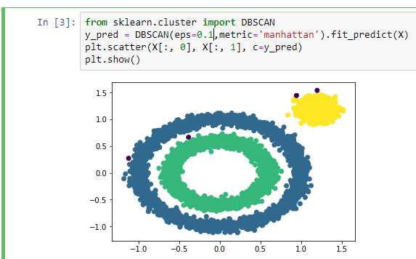
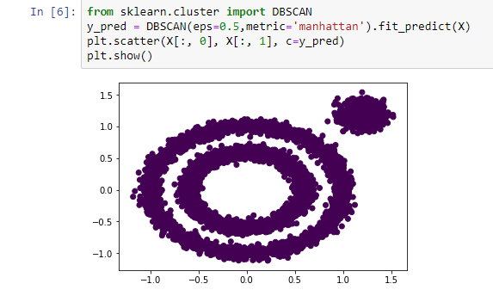
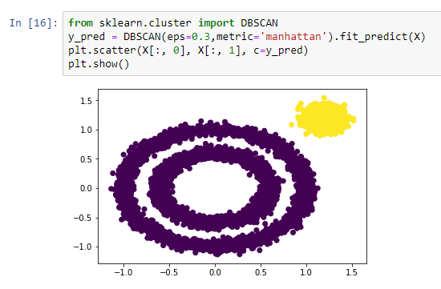
DBSCAN(eps)運作
eps： DBSCAN算法參數，即我們的ε -鄰域的距離閾值，和样本距離超過的樣本點不在 ε -鄰域內。默認值是0.5,一般需要通過在多組值裡面選擇一個合適的閾值。eps過大，則更多的點會落在核心對象的 -鄰域，此時我們的類別數可能會減少，本來不應該是一類的樣本也會被劃為一類。反之則類別數可能會增大，本來是一類的樣本卻被劃分開。以下圖為例
圖1eps為0.1時分出了3類,
但是調為0.5時卻全部分成了一類(圖2),
重新將eps訂為0.3時又變成分出兩類(圖3)
圖1
圖2
圖3

Slide 7
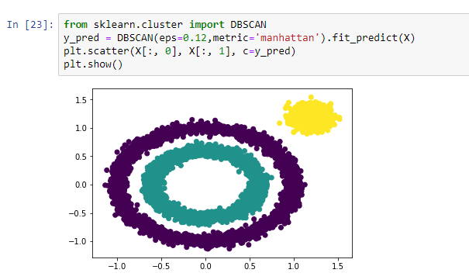
DBSCAN(eps)運作
因此可知,eps的值在定義時十分的重要,那怕是微小的不同都會造成不同的結果
由下圖4,圖5可知即便eps只是0.1和0.12的差別,在0.1中有約4個點被歸類為噪音點,
但是在0.12中卻被歸類為同一類了
圖4
圖5

Slide 8



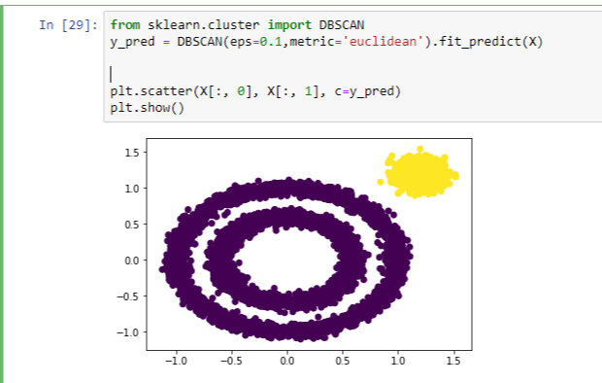
DBSCAN(metric='euclidean',metric='manhattan')
metric：最近鄰距離度量參數。可以使用的距離度量較多，一般來說DBSCAN使用默認的歐式距離（即p=2的閔可夫斯基距離）
因此根據不同的公式計算,即使相同的eps也會產生不同的結果,如下圖6和下圖7,即便是eps是相同的0.1,但計算公式不同時,分類從3類變成2類

Slide 9
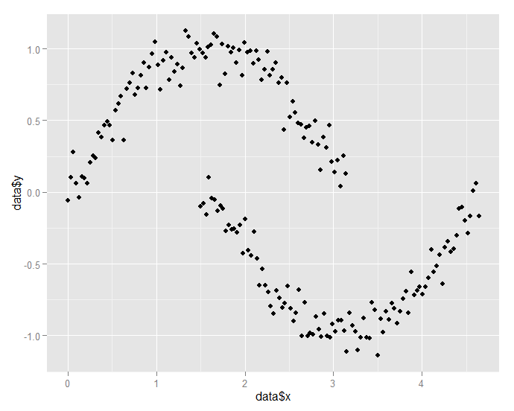
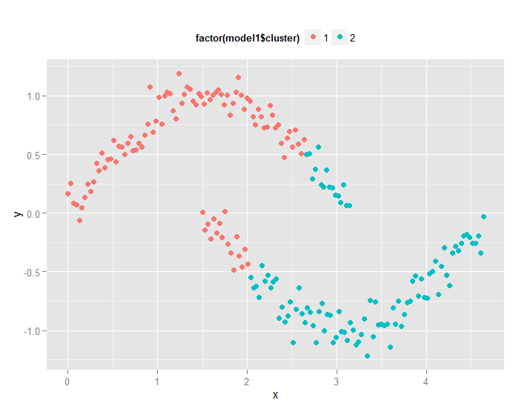
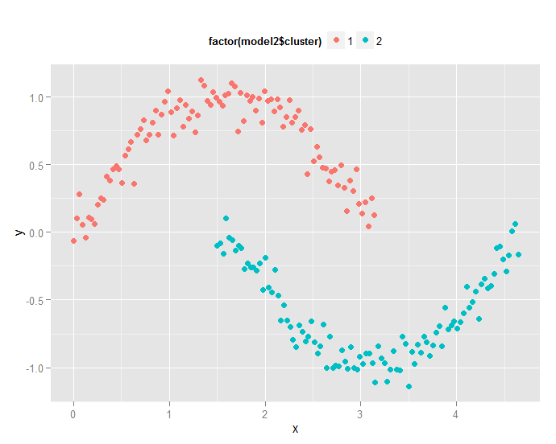
DBSCAN和K-means有何不同 DB-scan vs K-means
以下3圖分別為原始資料,DBSCAN,和K-means的圖,可以看出擁有鄰居關係的點在
K-means中被中心點影響而被分成了其他類,而在DBSCAN中則分為了同一類
原始資料
K-means
DBSCAN

Slide 10
DBSCAN和K-means比較DB-scan vs K-means
來自《數據挖掘導論》[美]Pang-Ning Tan,Michael Steinbach,Vipin Kumar 著page355-356
為了簡化比較，我們假定對於K均值和DBSCAN都沒有距離的限制，並且DBSCAN總是將與若干個核心點相關聯的邊界點指派到最近的核心點。 1. K均值和DBSCAN都是將每個對象指派到單個簇的劃分聚類算法，但是K均值一般聚類所有對象，而DBSCAN丟棄被它識別為噪聲的對象。 2. K均值使用簇的基於原型的概念，而DBSCAN使用基於密度的概念。 3. K均值很難處理非球形的簇和不同大小的簇。DBSCAN可以處理不同大小或形狀的簇，並且不太受噪聲和離群點的影響。當簇具有很不相同的密度時，兩種算法的性能都很差。 4. K均值只能用於具有明確定義的質心（比如均值或中位數）的數據。DBSCAN要求密度定義（基於傳統的歐幾里得密度概念）對於數據是有意義的。 5. K均值可以用於稀疏的高維數據，如文檔數據。DBSCAN通常在這類數據上的性能很差，因為對於高維數據，傳統的歐幾里得密度定義不能很好處理它們。 6. K均值和DBSCAN的最初版本都是針對歐幾里得數據設計的，但是它們都被擴展，以便處理其他類型的數據。 7.基本K均值算法等價於一種統計聚類方法（混合模型），假定所有的簇都來自球形高斯分佈，具有不同的均值，但具有相同的協方差矩陣。DBSCAN不對數據的分佈做任何假定。 8. K均值DBSCAN和都尋找使用所有屬性的簇，即它們都不尋找可能只涉及某個屬性子集的簇。 9. K均值可以發現不是明顯分離的簇，即便簇有重疊也可以發現，但是DBSCAN會合併有重疊的簇。 10. K均值算法的時間複雜度是O(m)，而DBSCAN的時間複雜度是O(m^2)，除非用於諸如低維歐幾里得數據這樣的特殊情況。 11. DBSCAN多次運行產生相同的結果，而K均值通常使用隨機初始化質心，不會產生相同的結果。 12. DBSCAN自動地確定簇個數，對於K均值，簇個數需要作為參數指定。然而，DBSCAN必須指定另外兩個參數：Eps（鄰域半徑）和MinPts（最少點數）。 13. K均值聚類可以看作優化問題，即最小化每個點到最近質心的誤差平方和，並且可以看作一種統計聚類（混合模型）的特例。DBSCAN不基於任何形式化模型。

Slide 11
DBSCAN優缺點
優點：
（1 ）聚類速度快且能夠有效處理噪聲點和發現任意形狀的空間聚類；
（2 ）與K-MEANS 比較起來，不需要輸入要劃分的聚類個數；
（3 ）聚類簇的形狀沒有偏倚；
（4 ）可以在需要時輸入過濾噪聲的參數。
缺點：
（1 ）當數據量增大時，要求較大的內存支持I/O 消耗也很大；
（2 ）當空間聚類的密度不均勻、聚類間距差相差很大時，聚類質量較差，因為這種情況下參數MinPts 和Eps 選取困難。
（3 ）算法聚類效果依賴與距離公式選取，實際應用中常用歐式距離，對於高維數據，存在“ 維數災難” 。

Slide 12
DBscan適合怎樣的案例
有鑑於DBSCAN和K-MEANS 不同，不需要輸入要劃分的聚類個數；也就意味著當我們不知道要分成幾類時就可以使用DBSCAN
K-MEANS很難處理非球形的簇和不同大小的簇。DBSCAN可以處理不同大小或形狀的簇，且由於DBSCAN運算特性,自帶清洗離異值的情形,因此不太受噪聲和離群點的影響。
DBSCAN 可以找出任何形狀的聚類，甚至能找出一個聚類，它包圍但不連接另一個聚類，也就意味著當有數據有包圍情況出現時就比較適合DBSCAN,另外，由於 MinPts 參數，single-link effect （不同聚類以一點或極幼的線相連而被當成一個聚類）能有效地被避免。

Slide 13
DBSCAN實例
以Netflix為例。根據您過去觀看過的先前節目，Netflix將推薦您接下來觀看的節目。曾經看過Netflix或在Netflix上觀看過視頻的人都看到了以下帶有建議的屏幕
由於我看過《Shameless》，因此Netflix建議您觀看其他幾部類似的節目。但是Netflix從哪裡收集這些建議？考慮到它正在嘗試用我接下來要看的節目來預測未來，Netflix沒有任何依據可以進行預測或提出建議（沒有明確的最終目標）。取而代之的是，Netflix會查看過去也看過“Shameless”的其他用戶，並查看這些用戶除了“Shameless”之外還觀看了什麼。通過這樣做，Netflix根據興趣的相似性將其用戶聚集在一起。這正是無監督學習的工作方式。只需根據相似性將觀察結果聚類在一起，以期基於聚類得出準確的結論。
參考資料:DBSCAN: What is it? When to Use it? How to use it.

Slide 14
參考資料
sklearn.datasets.make_circles
[資料分析&機器學習] 第2.1講： 如何獲取資料？ Sklearn內建資料集
sklearn的datasets使用
R數據處理|data.table篇[[]]
Python玩數據 (2)：Numpy [1/2]
numpy數組拼接方法介紹
【python】numpy庫數組拼接np.concatenate官方文檔詳解與實例
sklearn.cluster.DBSCAN
scikit-learn中的DBSCAN類
Scikit-learn中的DBSCAN及应用
機器學習|聚類演算法之DBSCAN

Slide 15
參考資料
python數字圖像處理（5）：圖像的繪製 cmap應用
scikit-learn之聚類算法之DBSCAN
聚類方法：DBSCAN算法研究（1）--DBSCAN原理、流程、參數設置、優缺點以及算法
DBSCAN wiki
DB-scan vs K-means
DBSCAN: What is it? When to Use it? How to use it.

